Slide 1
§ 44. Страны мусульманского мира

Slide 2
Проверка д/з

Slide 3
План урока
Национально-освободительное движение
Египет
Иран
Турция

Slide 4
1. Национально-освободительное движение

Slide 5
Особенности региона
Характерной чертой мусульманского мира является этническая неоднородность. В нем выделяются тюркоязычный, персидский и арабский регионы
Со второй половины ХХ в. в мусульманском мире усилилось влияние ислама на все сферы жизни общества. Одной из причин этого является специфика данной религиозной системы: ислам — не только религия, но и образ жизни
Под исламскими лозунгами активизировалось национально-освободительное движение, возникли исламские политические общества и партии, международные организации

Slide 6
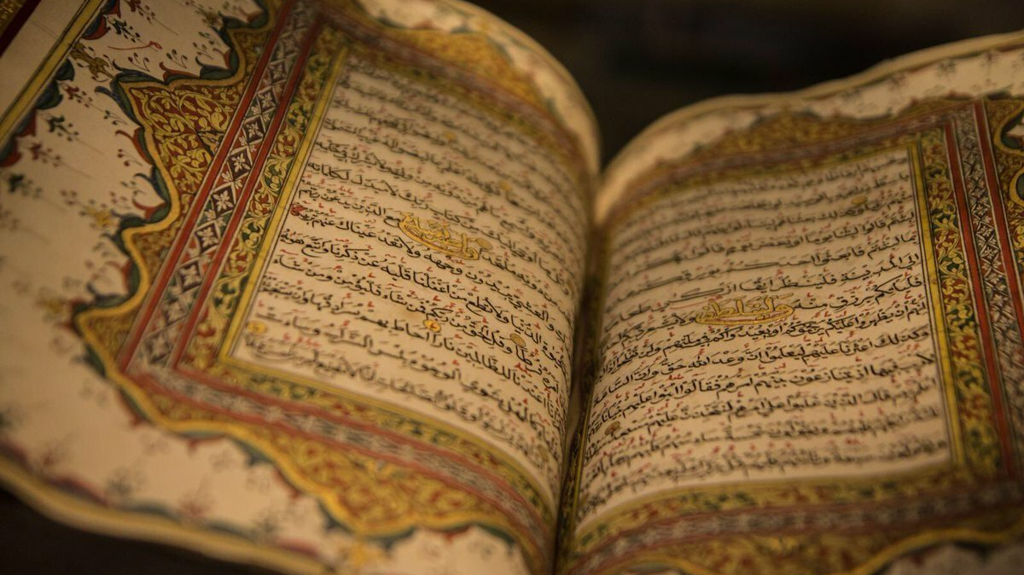
Исламский фундаментализм
термин, обозначающий современные мусульманские религиозно-политические движения, основанные на обращении к истокам ислама. Его главная цель — возврат к основам веры, т. е. к «чистому» первоначальному исламу времен пророка Мухаммеда, созданию общества и государства на принципах Корана и шариата.

Slide 7
Особенности национально-освободительного движения
Были ликвидированы подмандатные (колониальные) режимы в Ливане, Сирии, Палестине, Иордании
В 1952 г. была свергнута монархия в Египте
В 1954 г. вспыхнуло антиколониальное восстание в Алжире, завершившееся успехом
Добились независимости Ливия (1951), Марокко, Тунис, Судан (1956)
В 1958 г. была ликвидирована монархия в Ираке

Slide 8
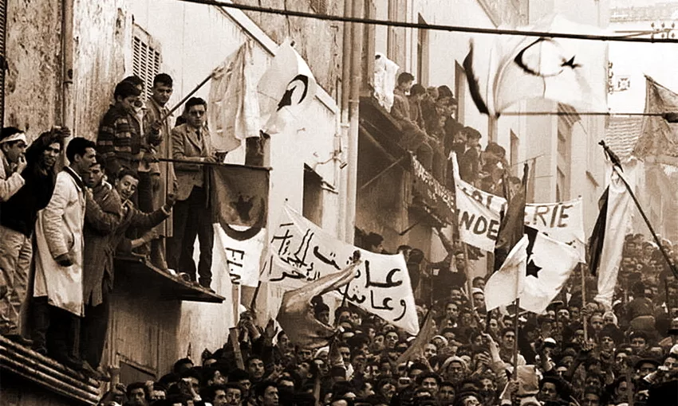
Восстание в Алжире

Slide 9
Особенности национально-освободительного движения
В1961 г. президент Египта Г.А. Насер приступил к «некапиталистическим» реформам
Произошла антимонархическая революция в Йемене (1962)
В феврале 1963 г. Партия арабского социалистического возрождения, или Баас, пришла к власти в Ираке
В 1969 г. был свергнут королевский режим в Ливии

Slide 10
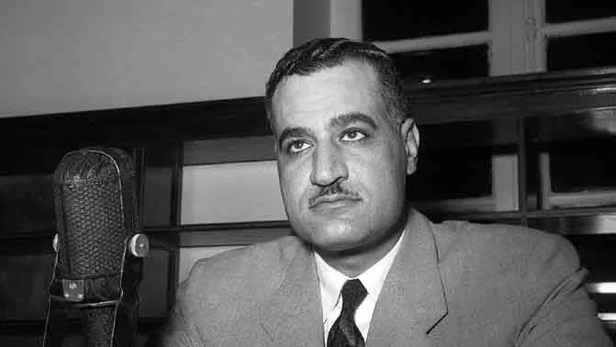
Гамаль Насер - лидер Египта

Slide 11
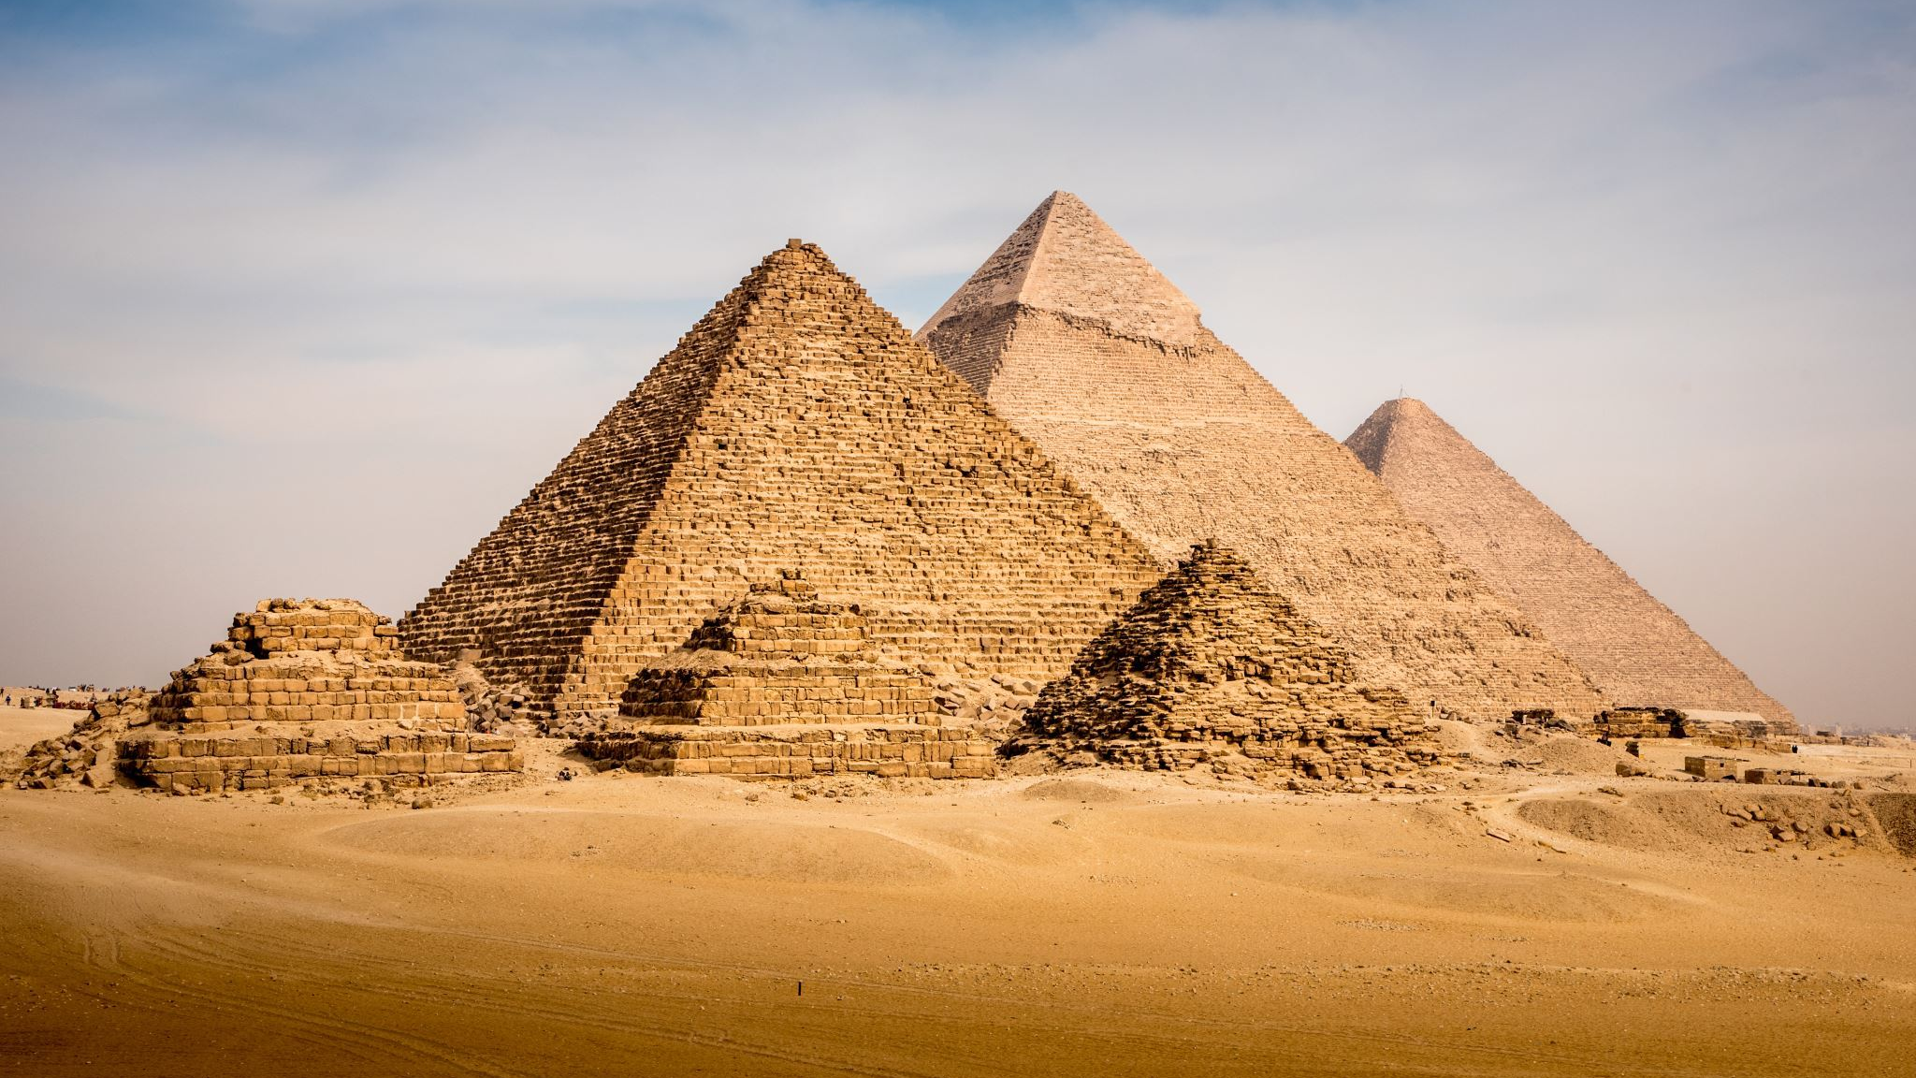
2. Египет

Slide 12
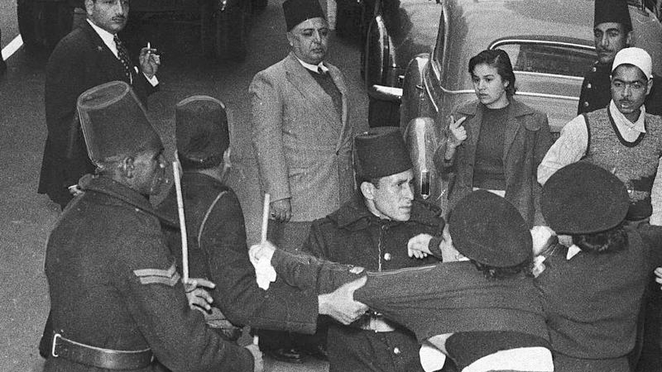
1952 г. - свержение монархии в Египте

Slide 13
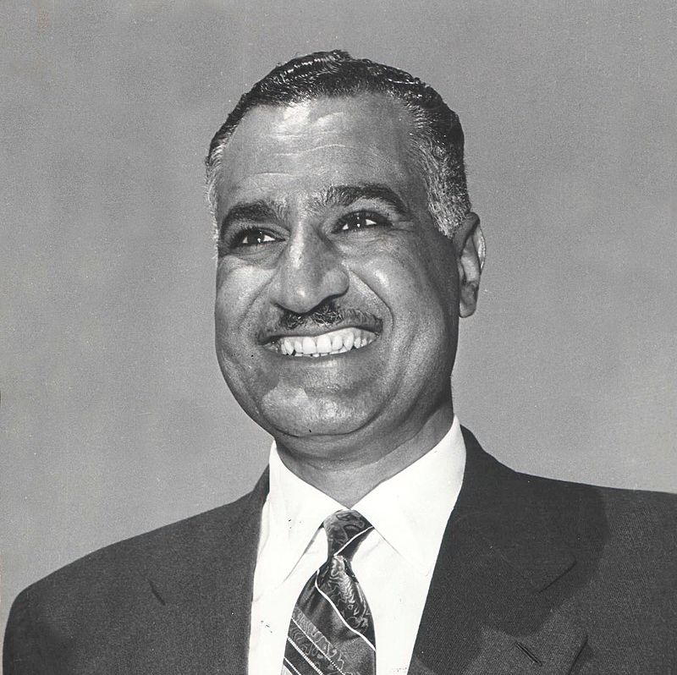
Гамаль Абдель Насер
египетский революционер, военный, государственный и политический деятель, второй президент Египта (1956—1970)

Slide 14
Особенности развития Египта
В 1956 г. был национализирован Суэцкий канал
В результате прогрессивной аграрной реформы крестьяне получили землю
Были построены Асуанская высотная плотина, позволившая оросить огромные площади в долине Нила, и ряд крупных промышленных предприятий
Огромную военную и экономическую помощь Египет получал от Советского Союза. В начале 1960-х гг. египетское руководство провозгласило курс на построение социализма

Slide 15
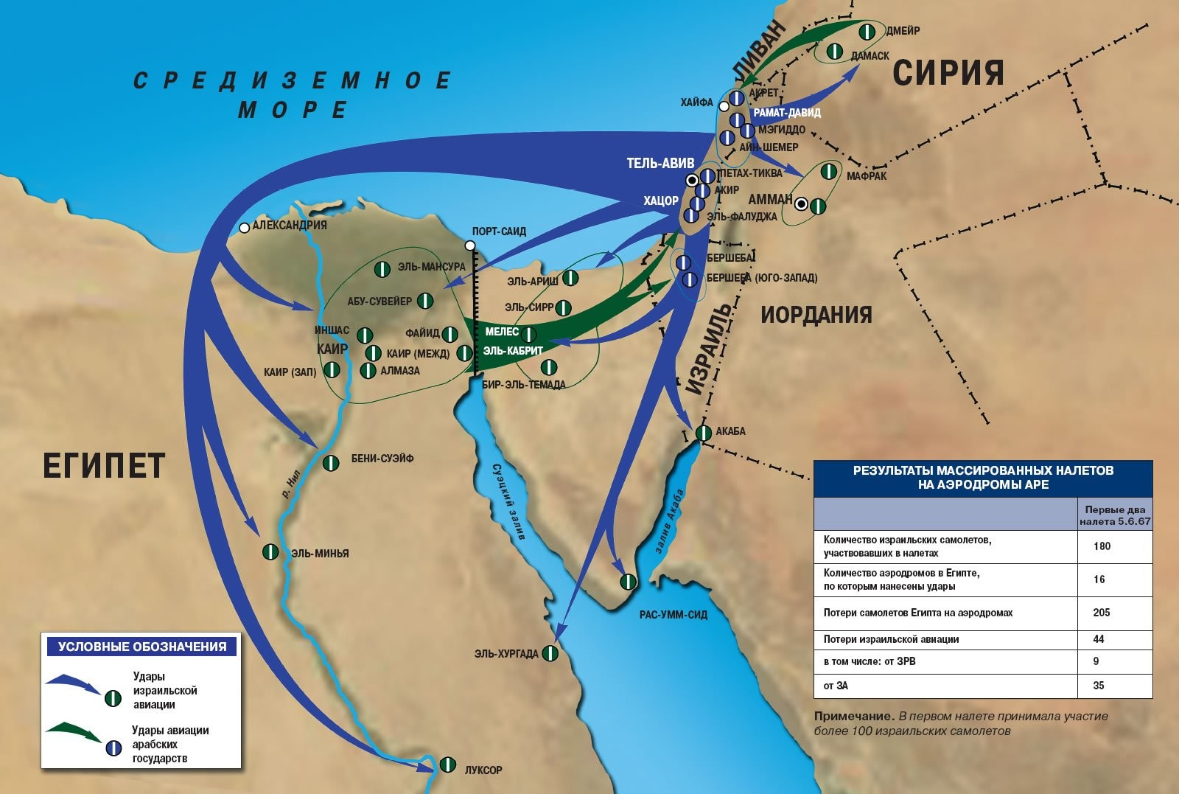
Шестидневная война 1967 г.

Slide 16
3. Иран

Slide 17
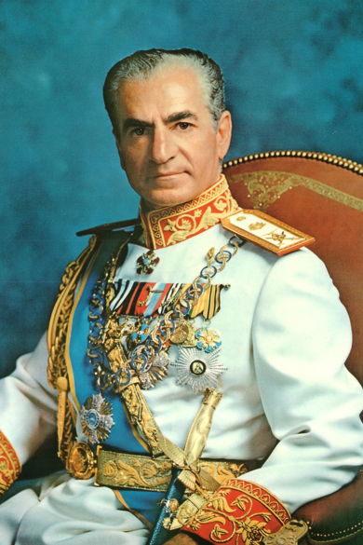
Мухаммед Рез Пехлеви
тридцать пятый и последний шахиншах Ирана, правил с 1941 по 1979 год.

Slide 18
Реформы "белой революции"
Аграрная реформа (перераспределение земли от помещиков к простым крестьянам)
Были проведены приватизация государственных предприятий и национализация лесов и пастбищ, а также водных ресурсов
Предпринимались меры по борьбе с неграмотностью, улучшалось медицинское обслуживание сельского населения
В Иране появились новые отрасли промышленности: автомобильная, алюминиевая, нефтехимическая
Города принимали более современный облик. В Иран проникала западная культура. Женщинам были предоставлены избирательные права. В стране вводились светское судопроизводство, бесплатное восьмилетнее образование

Slide 19
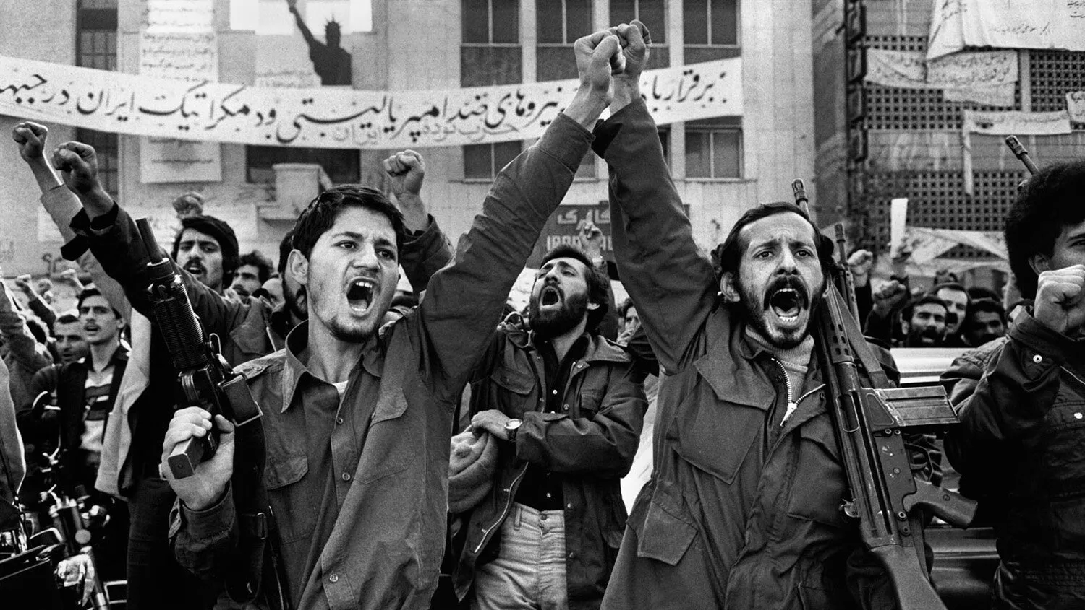
1978 г. - исламская революция в Иране

Slide 20
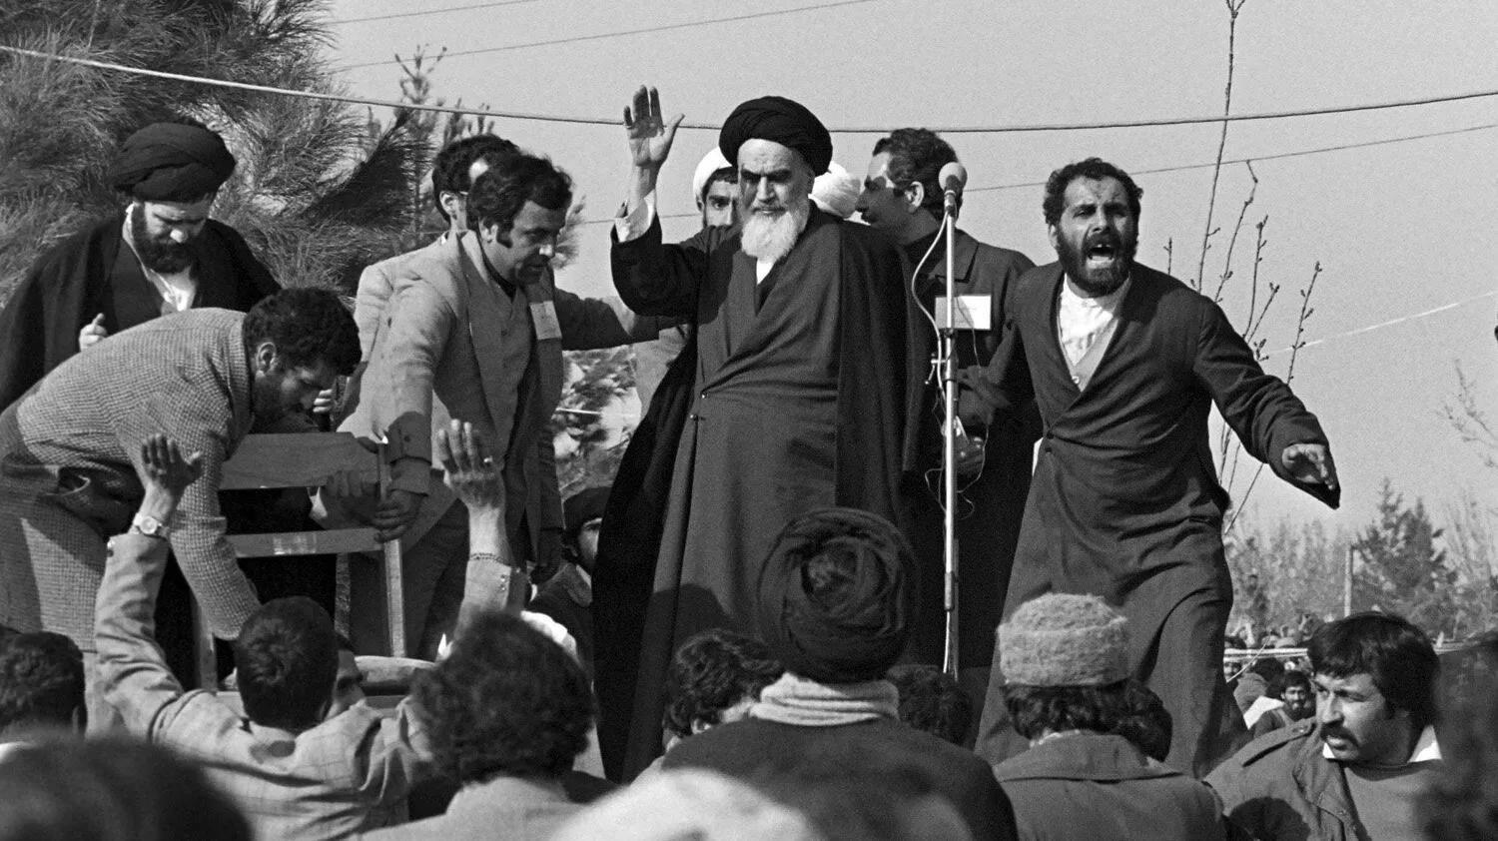
1 апреля 1979 г. - провозглашение Исламской Республики Иран

Slide 21
Исламская Республика Иран
По новой Конституции высшая власть отныне принадлежала духовенству
Западные страны полностью лишались своего влияния в стране
Новое иранское руководство отвергло и капитализм, и коммунизм. Оно противопоставило им собственный — исламский — путь развития
Экономику новой республики составили государственный, кооперативный и частный секторы

Slide 22
4. Турция

Slide 23
1945-1960 гг.
Смягчение авторитарного режима и усиление демократических тенденций
Были приняты законопроекты о переходе от однопартийной системы к многопартийной. Наметилось сближение с США и другими западными странами
Турция была включена в сферу действия «доктрины Трумэна» и «плана Маршалла». Американская помощь пошла преимущественно на военное строительство
В конце 1950-х гг. страну охватили волнения, правительство приняло ряд мер по подавлению волнений

Slide 24
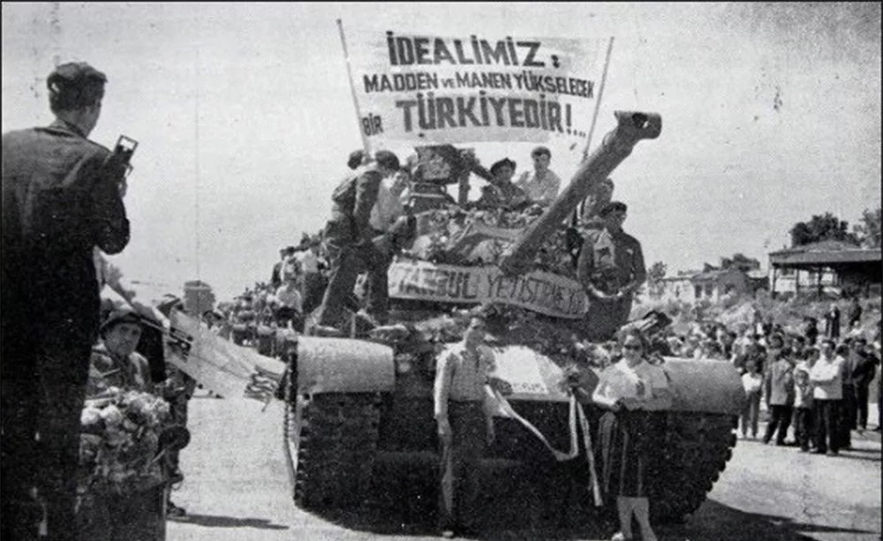
Май 1960 г. - военный переворот в Турции

Slide 25
1960-1980 гг.
Политическая либерализация и утверждение многопартийной системы
Турция превратилась в аграрно-индустриальную страну
Однако в экономике не удавалось обеспечить устойчивые темпы роста, а в политике — устранить острое соперничество между сторонниками этатизма и либерализации и расширения частной инициативы
Обострению ситуации в стране способствовала деятельность различного рода экстремистских организаций

Slide 26
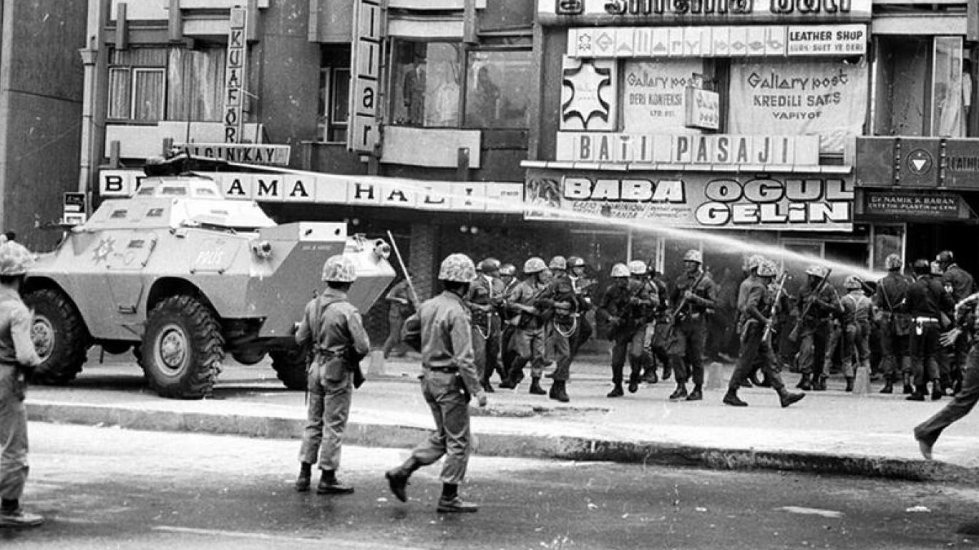
1980 г. - военный переворот в Турции

Slide 27
Особенности развития Третьей Республики
Отказ от строгого государственного регулирования и ограничения роста реальных доходов населения
Экономика открылась для иностранных товаров и капиталов. Приоритетным стало развитие среднего и малого бизнеса
Темпы экономического роста в 1980— 1990 гг. составили около 8% в год

Slide 28

Тургут Озал
Восьмой президент Турции. Во время пребывания у власти с 1983 по 1991 годы провел серию реформ

Slide 29
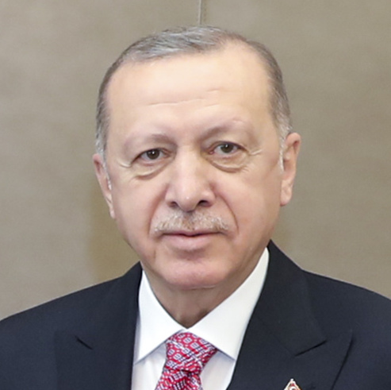
Реджеп Тайип Эрдоган
турецкий государственный и политический деятель, действующий 12-й президент Турции с 28 августа 2014 года.

Slide 30
Контроль знаний

Slide 31
Домашнее задание

Slide 32

Тест, д/з, отметки, онлайн-урок

